Slide 1
万博記念公園 日本庭園
資料４
大阪府日本万国博覧会記念公園事務所 緑地課

Slide 2
日本庭園の概要
政府出展
面 積 ： 26ha（最大幅 東西1300m、南北200m）
地 形 ： 西に高く、東に低い（最高標高60m）
園 路 ： 全長 約５ｋｍ
流 れ ： 全長 約１ｋｍ
植栽樹木：123種 11万7千本
石 材 ： 約7600t 自然石（岐阜、高知、徳島、鳥取、三重）
Ｓ43. ２月 粗造成開始
Ｓ43. 4月 基本設計完成（田治六郎氏）
Ｓ45. 3月 開園

Slide 3
特 色
政府出展のパビリオン
  混雑が予想された博覧会会場で、静かに安らげる空間を提供
  日本が誇りうる造園技術の展示
  現代の代表的な庭園として、計画当初から永久に残すことを決定
「流れ」を主題として構成
  博覧会のテーマ「人類の進歩と調和」を具体化するために、「流れ」に人類の進歩と時の流れを象徴させ、全体として調和のとれた作品とする。
  流れに沿って、日本庭園がたどってきた時代の特徴的手法を取り入れる。

Slide 4
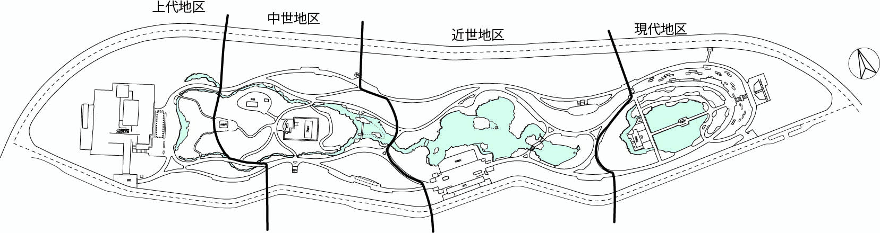
日本庭園の構成
日本庭園の地区割り
地区 | 時代 | 時代を代表する庭園
上代地区 | 平安時代 | 平等院、神泉苑、毛越寺庭園
中世地区 | 鎌倉、室町時代 | 西芳寺、龍安寺、天龍寺、大仙院
近世地区 | 江戸時代 | 後楽園、兼六園、栗林公園
現代地区 | これからの日本庭園のありざまを模索しつつ作庭

Slide 5
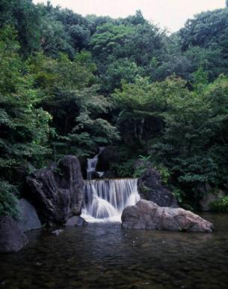
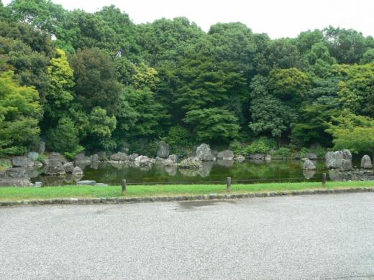
各地区の構想（上代地区）
滝
迎賓館の建物と泉を併せて『寝殿造り』の上代風様式を形成
モミ、イヌマキ、スギ等の針葉樹を 密植して、人の手の入っていない深山の景観を表現
泉や滝は日本庭園の源流を象徴
泉

Slide 6
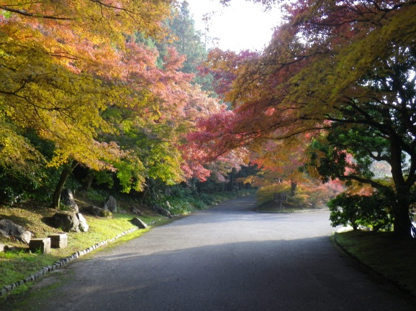
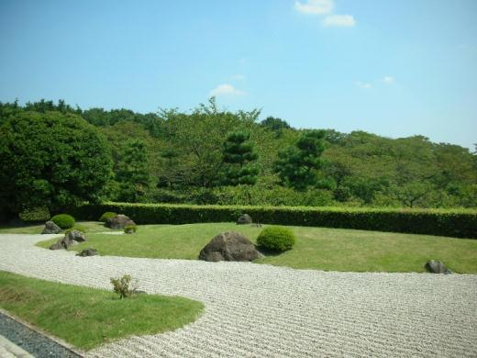
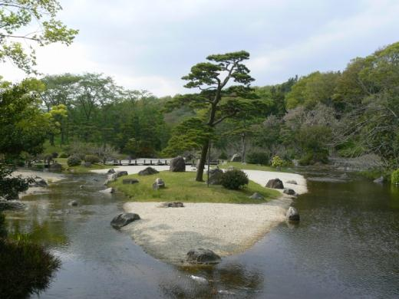
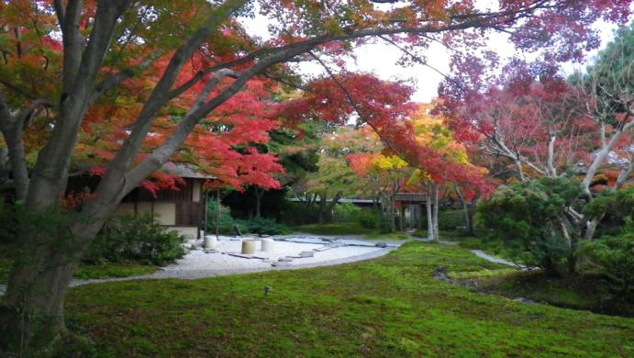
各地区の構想（中世地区）
流れに沿いながら、禅と茶と自然との結びつきを主題とした鎌倉・室町の庭を配置。
紅葉谷
汎庵・万里庵
（茶室・茶庭）
千里庵
（茶室・枯山水）
洲浜
（枯山水）

Slide 7
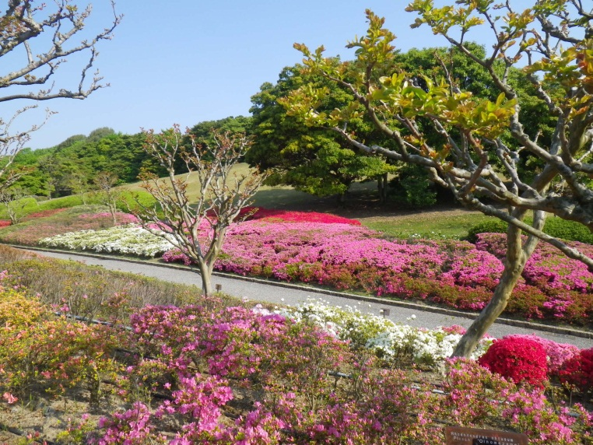
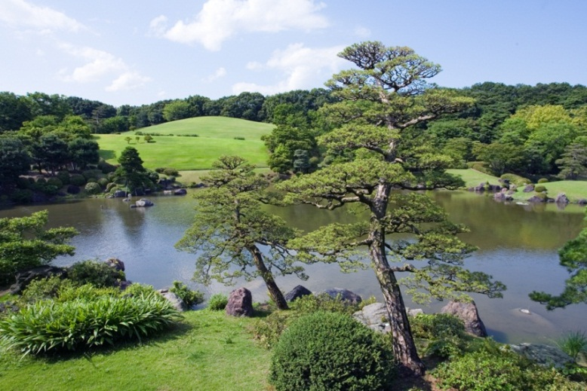
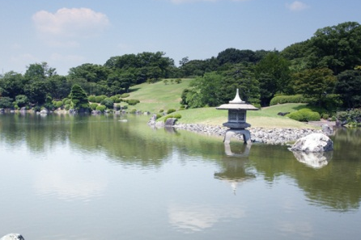
各地区の構想（近世地区）
江戸時代初期の池泉回遊式庭園。
広大な心字池を中心に雄大な眺めを形成。
つつじが丘
心字池

Slide 8
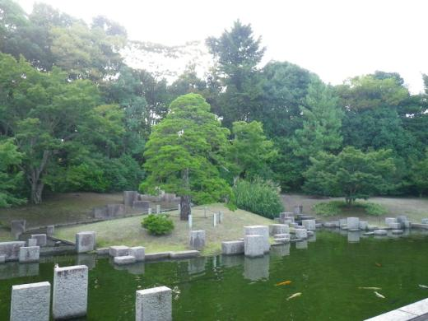
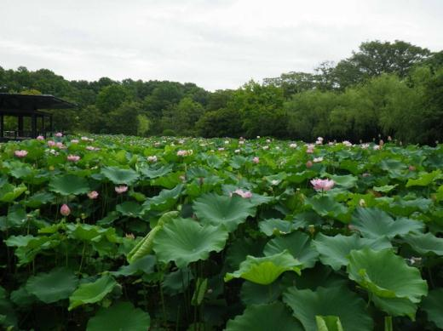
各地区の構想（現代地区）
これからの日本庭園の有り様を模索しつつ作庭。
全体的に未来を象徴する明るく立体的なデザイン。
花しょうぶ田
鯉池：加工した切石による石組みなど新しい試み。
ハス池

Slide 9
日本庭園の入場者数の推移

Slide 10
日本庭園の課題
大径化・繁茂する樹木の適切な密度管理
高い剪定技能をもった職人の確保
管理方針（思想）の一貫性
入場者数の増加

Slide 11
課題への対応
Ｓ60～Ｈ8 日本庭園景観修復検討会議（全6回）
⇒景観修復の指針を策定
強剪定や間引きによる景観整理
Ｈ9～13 日本庭園修景管理調査報告書
Ｈ16～19 修景管理指導
Ｈ19 日本庭園修景植栽管理基準作成
Ｈ19～25 日本庭園景観管理アドバイザー会議
Ｈ25 日本庭園修景植栽管理マニュアル作成
Ｈ26～３0 修景植栽管理年次計画

Slide 12
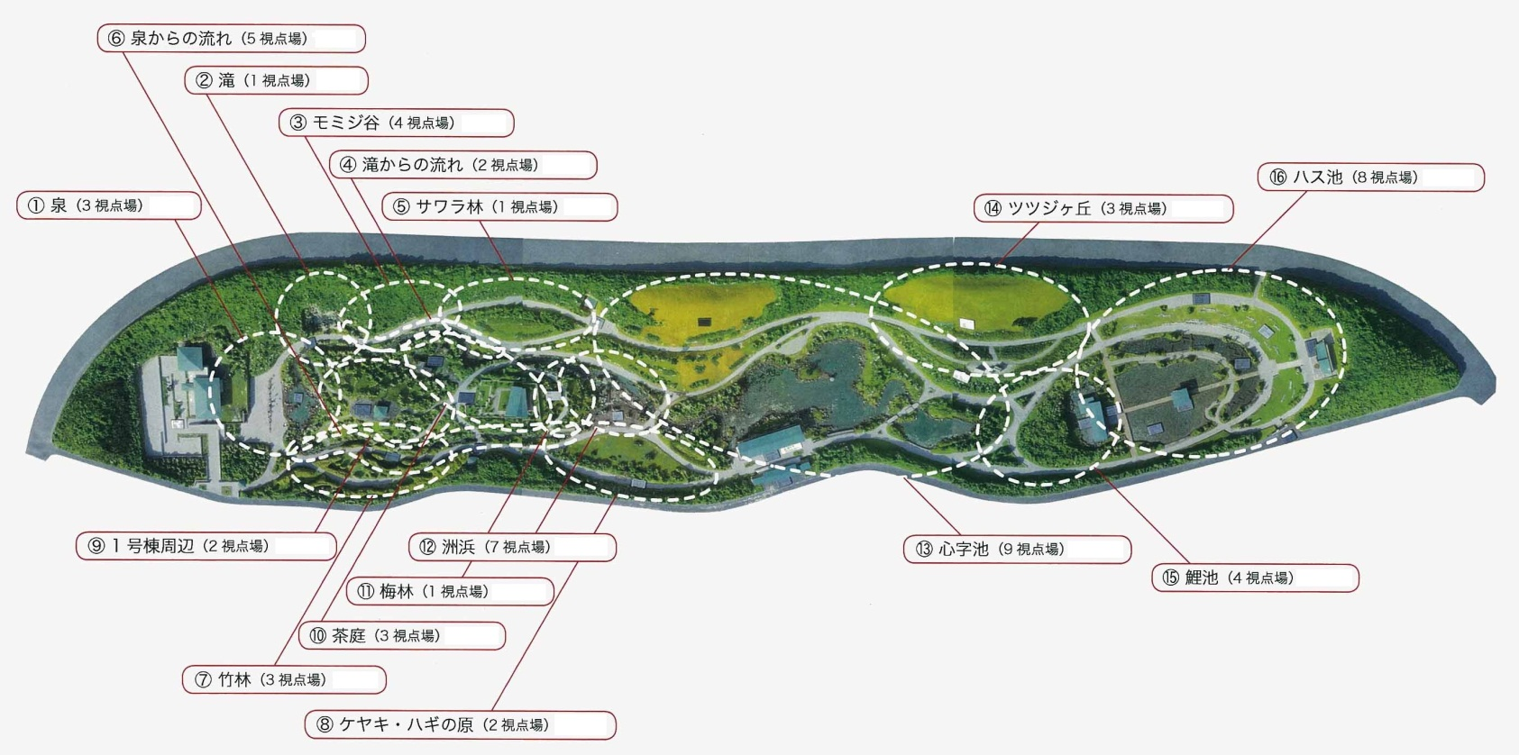
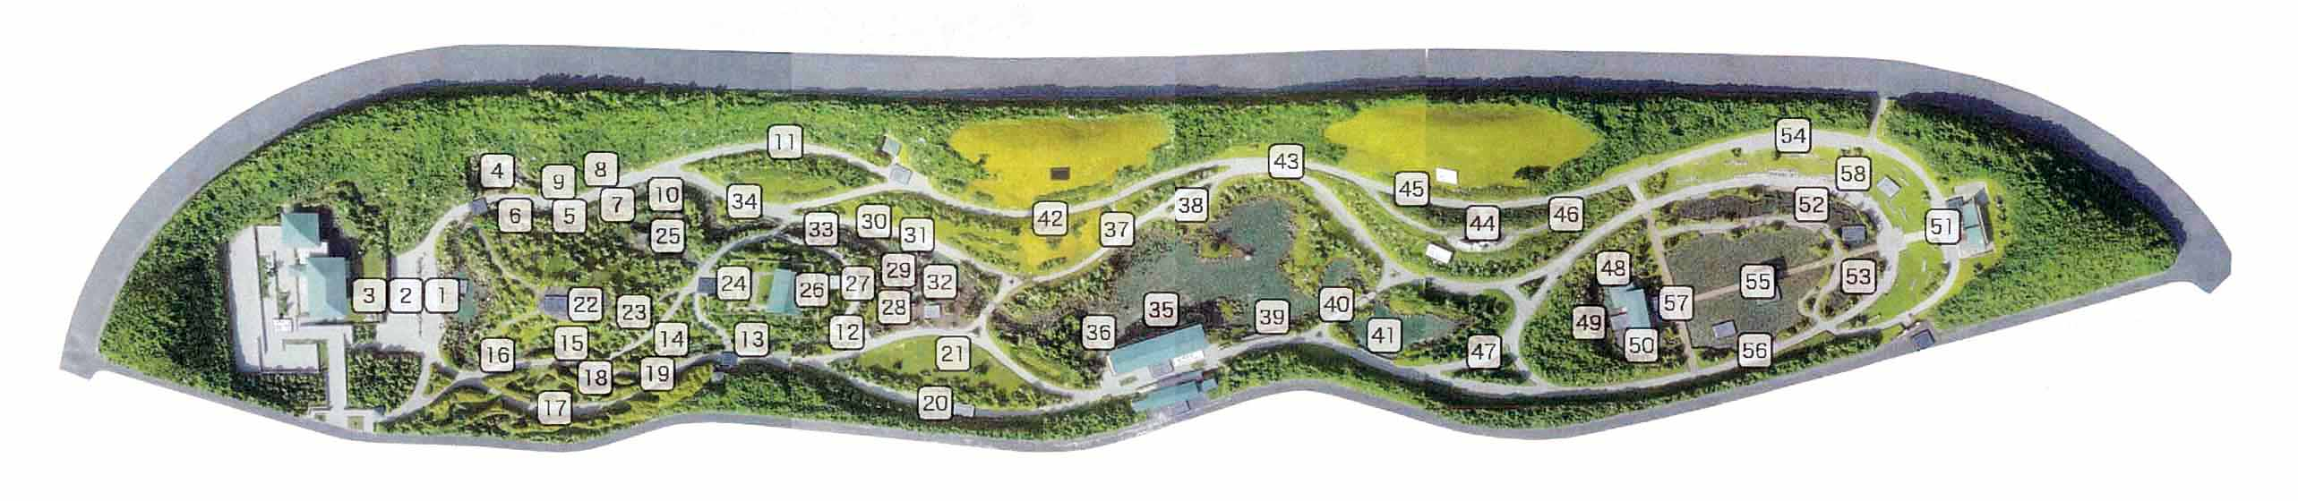
主要景観ポイントを決めての重点的管理
【主要景観16 景 58 視点場】

Slide 13
今後の課題
適切な景観管理
・景観整理の継続
・高い管理技術をもつ業者の選定
入場者数の増加、観光対象施設としてＰＲ
・日本の庭園技術の紹介
・『景観ポイント』の分かりやすい表示・解説
建築物の活用
・より日本を体験できる茶室、レストラン、休憩所
・環境との調和

